Slide 1
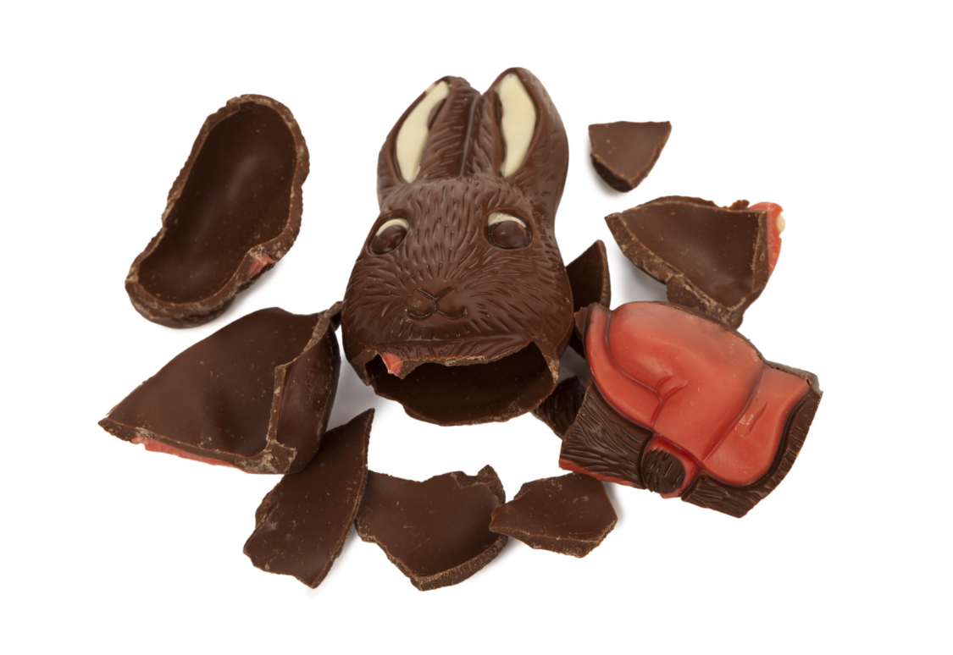
Was nehmen wir für die Schokolade in Kauf?
Bedürfnisbefriedigung unter ökonomischen, sozialen und ökologischen Aspekten
gefördert von

Slide 2
Schokoladefiguren auf TikTok
Zeitungsartikel (Zusammenfassung)
>> Ein australischer TikTok User behauptete, dass der Schokoladeweihnachtsmann der Firma Cadbury in Wirklichkeit ein wiederverwendeter Schokoladeosterhase sei: Dazu postete er Fotos, auf denen unter der Verpackung des Schokoladeweihnachtsmannes ein vermeintlicher Schokoladeosterhase zu sehen ist. Dieses „große Geheimnis“ meinte er auf der Plattform TikTok „lüften zu müssen“.
[…]
Quelle: Eigene Zusammenfassung von yahoo!nachrichten (2021)
gefördert von

Slide 3
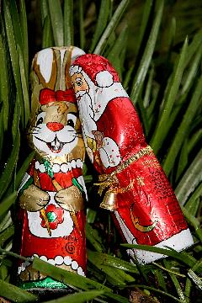
Schokoladefiguren auf TikTok
Zeitungsartikel (Zusammenfassung)
…
Während der Uploader vermutlich versuchte für Empörung (und in weiterer Folge für Klicks) zu sorgen, sind seine Followern auf TikTok aber weniger schockiert. Einige von diese Followern argumentierten sogar, dass es etwas Positives sei, alte Schokolade wiederzuverwenden: Dadurch würde weniger Schokolade im Müll landen und alte Bestände aufgebraucht werden. Aber stimmt denn das so überhaupt? Die Firma wurde zur Stellungnahme gebeten, aber eine Antwort hat Yahoo Nachrichten noch nicht bekommen. <<
Quelle: Eigene Zusammenfassung von yahoo!nachrichten (2021)
gefördert von

Slide 4
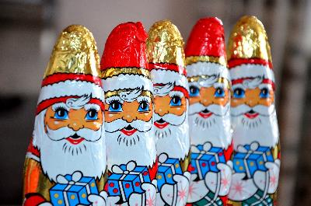
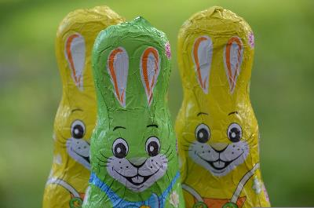
„Sollten Schokoladefiguren recycelt werden?“
?
gefördert von

Slide 5
Schokoladefiguren können sehr komplex sein
Aufgabenstellung zum Mystery
Leitfrage: „Sollten Schokoladefiguren recycelt werden?“
Gruppenaufgabe – Mystery
Eure Gruppe erhält Informationskärtchen zu der Leitfrage und gemeinsam sollt ihr diese mit einem „Ja, weil…“ oder „Nein, weil …“ beantworten. Eure Ergebnisse stellt ihr in Form eines Plakats dar.
Vorgangsweise:
Lest euch zuerst die Karten allein durch.
Gemeinsam sortiert ihr die Kärtchen und sammelt diese nach Zusammengehörigkeit.
Wählt jene Kärtchen aus, die für eure Antwort wichtig sind und sortiert jene aus, die es nicht sind.
Die leeren Kärtchen könnt ihr mit eigenen Informationen und Argumenten ausfüllen, müsst diese aber nicht verwenden.
Legt diese Kärtchen auf dem Plakat auf, sodass die Antwort nachvollziehbar dargestellt ist.
Klebt dieses so entstandene Informationsgefüge auf das Plakat auf.
Verknüpft das Informationsgefüge logisch und kreativ miteinander (z. B. durch Pfeile & Striche, Farben, Gegenüberstellung von Kärtchen, kreative Platzierung, Überschriften und Anmerkungen, usw.)
Präsentiert das gestaltete Plakat und eure Antwort auf die Leitfrage der Klasse!
gefördert von

Slide 6
(optional) Mystery Wiederholung
Partner*innenaufgabe – Mystery: Verbindet die passenden Aussagen links und rechts richtig miteinander und schreibt sie dann in euer GWK-Heft!
Das Bedürfnis (nach z. B. Schokolade) bedeutet in manchen wirtschaftlichen Theorien …
Wenn Kund*innen mit ihrem Geld (z. B. mit dem monatlichen Einkommen oder Taschengeld) ein Bedürfnis (z. B. einer Schokoladefigur) stillen wollen, …
Unter dem Maximalprinzip versteht man, dass…
Wenn ein Ziel vorgegeben ist (z. B. die Versorgung der Region mit Lebensmitteln) und das mit dem kleinsten Einsatz von Ressourcen (z. B. Mitarbeiter- und Lagerkosten) erreicht werden soll, …
… spricht man von einem konkreten Bedarf (z. B. den Kauf von Schokoladefiguren).
… mit vorgegebenen Mitteln (z. B. einer fixen Anzahl von Lkw-Fahrten) das Ziel (z. B. das Beliefern vieler Supermärkten) bestmöglich erreicht wird.
… dann handelt es sich um das Minimalprinzip. Manchmal auch Sparprinzip genannt.
… ein allgemeines Mangelempfinden (z. B. nach Schokolade). Aber noch ist unklar, wie genau dieses befriedigt werden soll.

Slide 7
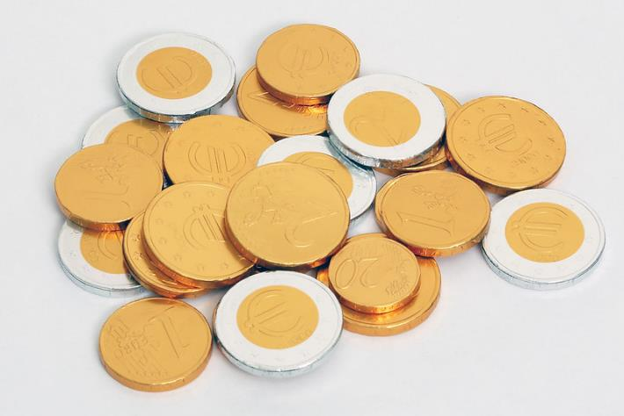
„Welchen Preis soll die Schokolade haben?“
?
(Reckmann 2013)
gefördert von
Notes:
Reckmann, T. (2013): Schoko Euro. https://www.ccnull.de/foto/schoko-euro/1000084 (22.05.2023)

Slide 8
Süße Entwürfe – wir pitchen unsere Schokoladekreation Aufgabenstellung zum Schokoladeentwurf
Leitfrage: „Welchen Preis soll die Schokolade haben?“
Gruppenaufgabe – entwerft eine Schokoladetafel
Eure Kleingruppe entwirft mit dem bisher erworbenen Wissen gemeinsam ein Schokoladetafel- Konzept! Auf Arbeitsblatt M9 „Süße Entwürfe – wir pitchen unsere Schokoladekreation“ könnt ihre eure Ideen festhalten.
Vorgangsweise:
Einigt euch, was das „Besondere“ an eurer Schokolade ist (z. B. besondere Zutaten oder Edition).
Entscheidet, ob diese Besonderheit eure Schokoladetafel eher zu einer billigen oder teuren Schokolade macht.
Macht einen konkreten Preisvorschlag (in € pro ca. 100 g Tafel) und bedenkt dabei eure Zielgruppe (jung, alt, Menschen mit viel oder wenig Kaufkraft, Schokolade für alle oder für Genießer, usw.)
Gebt eurer Schokolade einen Namen und einen Slogan oder ein Siegel.
Präsentiert euer Schokoladetafel-Konzept in einem sehr kurzen Verkaufsgespräch (max. 1 Minute) der Klasse. Stimmt dann einzeln ab, ob ihr die Konzepte der anderen Kleingruppen zu dem vorgeschlagenen Preis kaufen würdet oder nicht!
gefördert von

Slide 9
Die bittere Seite der Schokolade Berichte zur Kakao- und Schokoladeproduktion haben einen sehr bitteren Beigeschmack…
Probleme sind so groß wie sie immer schon waren
„Die Herausforderungen des Kakaosektors bleiben bis heute größtenteils dieselben, die sie schon immer waren: Armut der Kakaobauern und -bäuerinnen, exzessive Entwaldung, Menschen- und Arbeitsrechtsverletzungen, Kinderarbeit und eine Abhängigkeit von Pestiziden.
Zwei Jahrzehntelang wurde versucht diese (und andere) Probleme über Eingriffe und Dialog mit allen Betroffenen anzugehen – erfolglos. Der Ursprung der Probleme, die Armut der Kakaobauern und -bäuerinnen, wurde nicht gelöst.
Diese freiwilligen Ansätze zur Verbesserung der Situation konnten die zugrundeliegenden Probleme (zu geringe Kakaopreise, schwache ländliche Infrastruktur, fehlende Transparenz and Verantwortung entlang der Produktion und manchmal korrupte und/oder ineffektive Regierungen) nicht lösen.“
Quelle: Kurzdarstellung Kakaobarometer 2020 (frei übersetzt und adaptiert) (Fountain & Hütz-Adams 2020)
Coverbild des Berichts Kakaobarometers 2020
(Fountain & Hütz-Adams 2020)
gefördert von
Notes:
Fountain, A.C. & Hütz-Adams, F. (2020): Cocoa barometer 2020. https://voicenetwork.cc/wp-content/uploads/2020/12/2020-Cocoa-Barometer.pdf. Coverbild (26.04.2020)

Slide 10
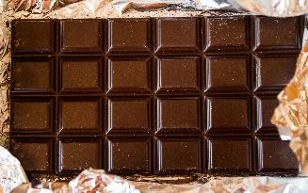
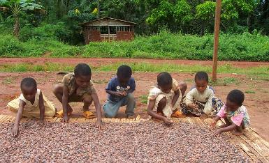
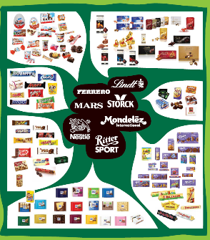
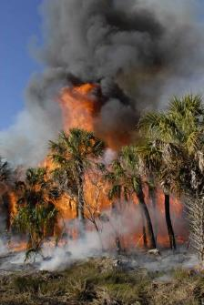
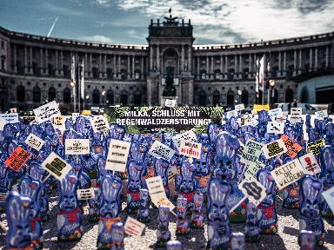
„Was nehmen wir für den Genuss von Schokolade in Kauf?“
?
(International Institute of Tropical Agriculture 2004)
(INKOTA-netzwerk o. J.e)
gefördert von
(Kobal/Greenpeace 2021)
Notes:
International Institute of Tropical Agriculture (Hrsg.) (2004): Sun drying cocoa beans - Children love chocolate and the source is cocoa beans. https://www.flickr.com/photos/iita-media-library/4730262706/in/album-72157624038697766/(22.05.2023)
Kobal, M. / Greenpeace (Hrsg.) (2021): Hundreds 'Milka' Easter Bunnies Protest in Vienna, Austria. https://media.greenpeace.org/asset-management/27MDHUEEFFZ (22.05.2023)
INKOTA-netzwerk (Hrsg.) (o. J.e): Übersicht der Schokoladenhersteller und ihrer Produkte. https://backend.makechocolatefair.org/sites/default/files/2023-05/%C3%9Cbersicht_Schokoladenhersteller%20und%20Produkte.jpg (22.05.2023)

Slide 11
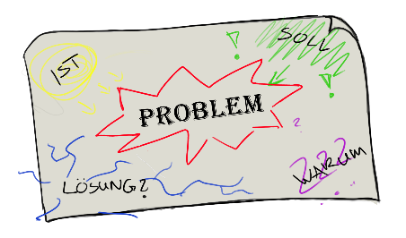
Bittere Probleme – was können wir tun? Anregung zum Nachdenken
Leitfrage: „Was nehmen wir für den Genuss von Schokolade in Kauf?
Gruppenaufgabe – Argumentations-Map
Eure Kleingruppe versucht die Probleme des Kakao-/Schokoladesektors in aller Kürze festzuhalten und mögliche Lösungen zu finden.
Gliederung:
IST: Was sind die Probleme im Schokoladensektor?
SOLL: Wie sollten/könnten diese gelöst werden?
WARUM: Warum oder aus welchen Gründen sollten sie gelöst werden?
LÖSUNG: Wie kann eine mögliche Lösung aussehen? Was können Konsument*innen, Produzenten*innen oder staatliche Stellen tun? Gibt es noch andere Lösungsstrategien?
Besprecht gemeinsam den „roten Faden“ oder Aufbau, bevor ihr die Argumentationskarte in euer GWK-Heft zeichnet!
gefördert von

